Slide 1
第八章 群论
在研究代数系统时，可以将结合律看成是代数系统的基本性质，并且将具有相同性质的代数集中研究，从而形成了很多特定的代数系统，如半群，群，环，域，格，布尔代数等等。
而群是最早被研究的代数系统，半群的概念则是群的理论发展之后才引进的。

Slide 2
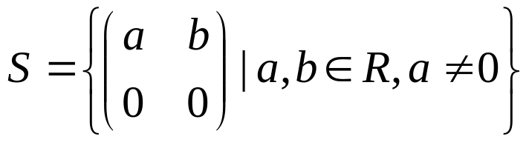
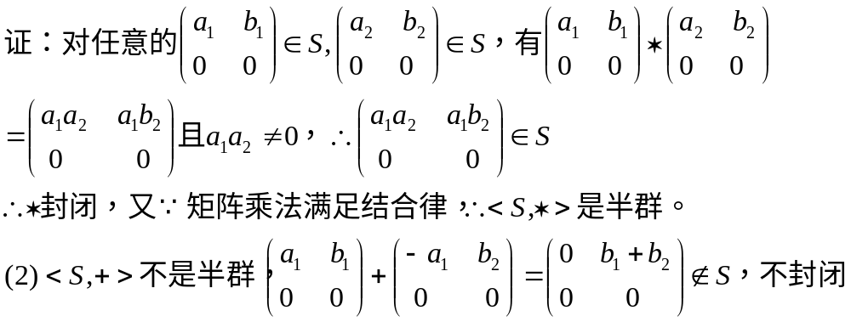
8.1 半群
1.概念
定义8.1：设<S,*>是代数系统，*是二元运算，如果*运算满足结合律，则称它为半群(Semigroups)
例：
例8-1：(1)设 ，则<S,*>是
半群(*矩阵乘法)

Slide 3
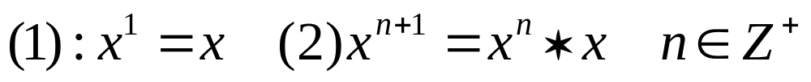

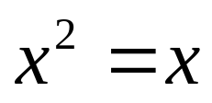
8.1 半群
2.半群的幂运算
设x为半群<S,*>中的元素，x的n次幂定义如下：
由于半群满足结合律，所以可用归纳法证明
，如果 ，则称x是<S,*>的幂等元。
定理8.1：若<S,*>是半群，S是有限集合，则称S中必含有幂等元。

Slide 4
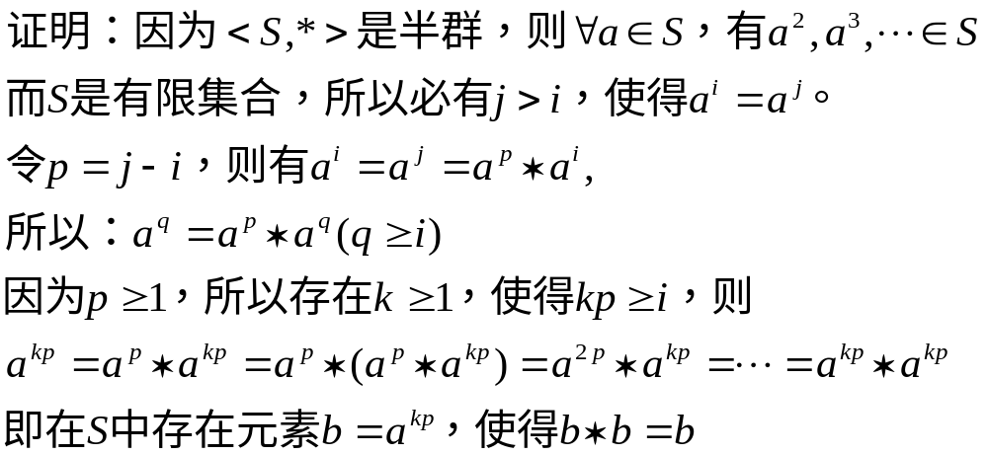
8.1 半群

Slide 5



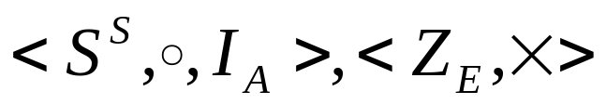

8.1 半群
3.特殊半群
定义8.2：如果半群<S,*>中二元运算*是可交换的，则称<S,*>是可交换半群；如：<Z,+>，<Z,×>，<P(S), >可交换半群， 不是。
定义8.3：含有关于*运算幺元的半群<S,*>，称它为独异点(monoid)，或含幺半群，常记作<S,*,e>
例： <Z,+,0>，<Z,×,1>，<P(S), , >是独异点， 不是。
对于独异点，一般规定，

Slide 6


8.1 半群
定义8.4：(1)设<S,*>为一半群，若 ，*在T中封闭，则<T,*>称为子半群；(2)设<S,*,e>为一独异点，若 ，*在T中封闭，且幺元 ，则<T,*,e>称为子独异点。

Slide 7
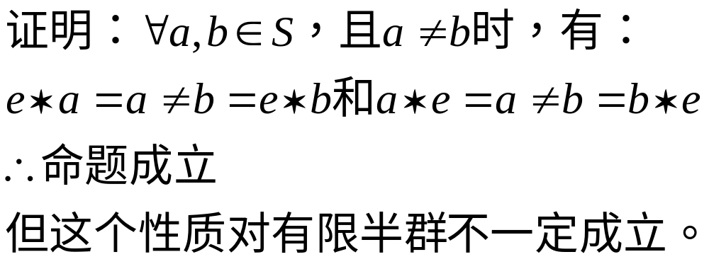

8.1 半群
4.性质
定理8.2：一个有限独异点，<S,*,e>的运算表中不会有任何两行或两列元素相同。
例8-2：(1)S={a，b，c}，*运算的定义如表，判断<S,*>的代数结构；
(2)判断 的代数结构。
* | a | b | c
a | a | b | c
b | a | b | c
c | a | b | c

Slide 8
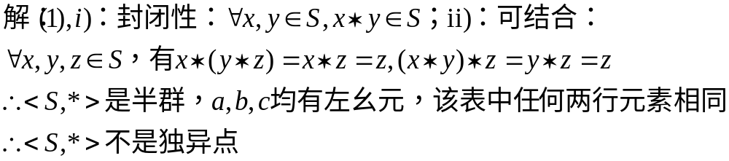

8.1 半群
 | [0] | [1] | [2] | [3]
[0] | [0] | [1] | [2] | [3]
[1] | [1] | [2] | [3] | [0]
[2] | [2] | [3] | [0] | [1]
[3] | [3] | [0] | [1] | [2]
(2),i)：封闭性：(画表)，
ii)：可结合性：有的定义可知，
iii)：幺元：[0],
表中没有人员两行或两列元素完全相同。

Slide 9
8.1 半群
定理8.3：设<S,*>，<T,ο>是半群，f为S到T的同态，这时称f为半群同态，对半群同态，有(1)：同态像<f(S),ο>为一半群；(2)：当<S,*>为独异点时，则<f(S),ο>为一独异点。
证：由7.10，7.11可得。

Slide 10


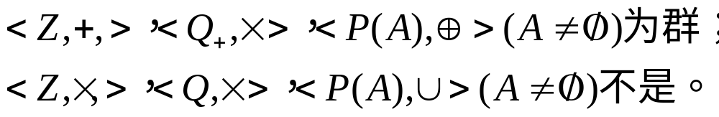
8.2 群的定义与性质
1.概念
独异点中含有幺元，可以考虑其中每个元素是否有逆元，由此引出一个特殊的独异点，即群的概念
定义8.5：如果代数系统<G,*>满足：(1) <G,*>为一半群；(2) <G,*>中有幺元；(3) <G,*>中每个元素 均有逆元 ；则称代数系统<G,*>为群(Groups)。
群：每个元素都可逆的独异点，常用G表示；封闭，可结合，含幺元，元素可逆。
例：

Slide 11
8.2 群的定义与性质
例8-3：设G={a，b，c，e}，*为G上的二元运算，满足下表。
则G是一个群，且满足：
(1)e是幺元；
(2)G中任何元素的逆元就是
它自己；
(3)a，b，c三元素中，任何两个元素运算的结果都等于另一个元素。
这样的群称为Klein四元群，简称四元群。
* | e | a | b | c
e | e | a | b | c
a | a | e | c | b
b | b | c | e | a
c | c | b | a | e

Slide 12
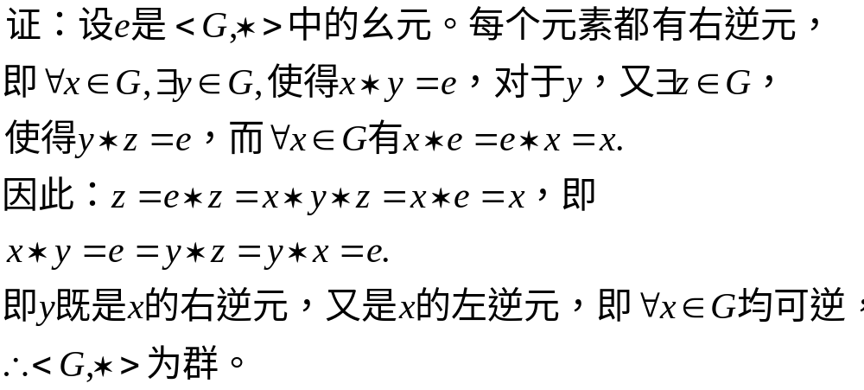
8.2 群的定义与性质
例8-4：设<G,*>是一个独异点，并且每个元素都有右逆元，证明<G,*>为群。

Slide 13
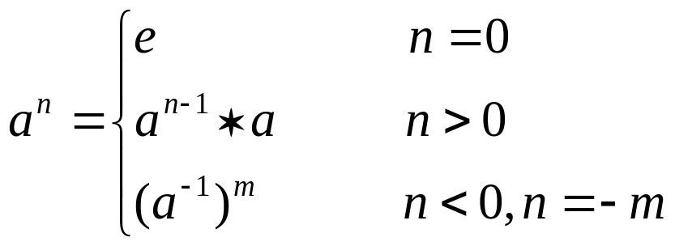
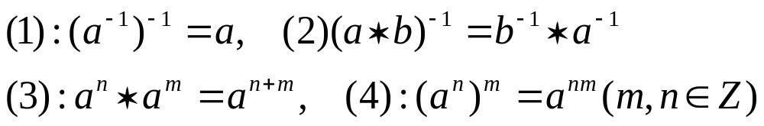
8.2 群的定义与性质
2.群的幂运算
对于群<G,*>中的任意元素a，可以类似半群一样来
定义它的幂：
即在群中，可以定义负数次幂
定理8.4：对于群<G,*>的任意元素a，b有：

Slide 14
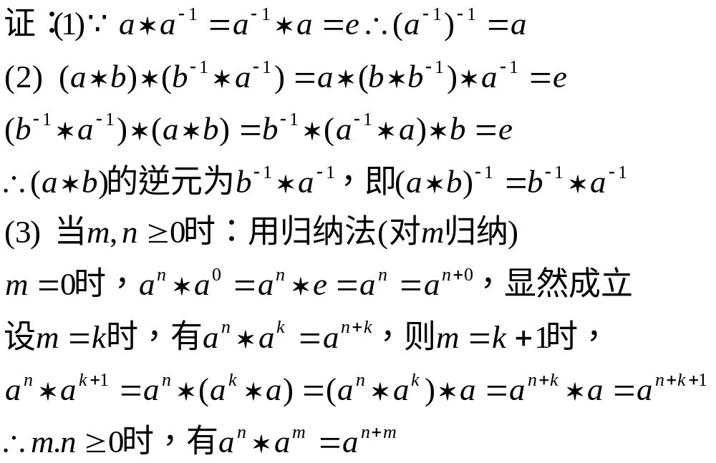
8.2 群的定义与性质

Slide 15
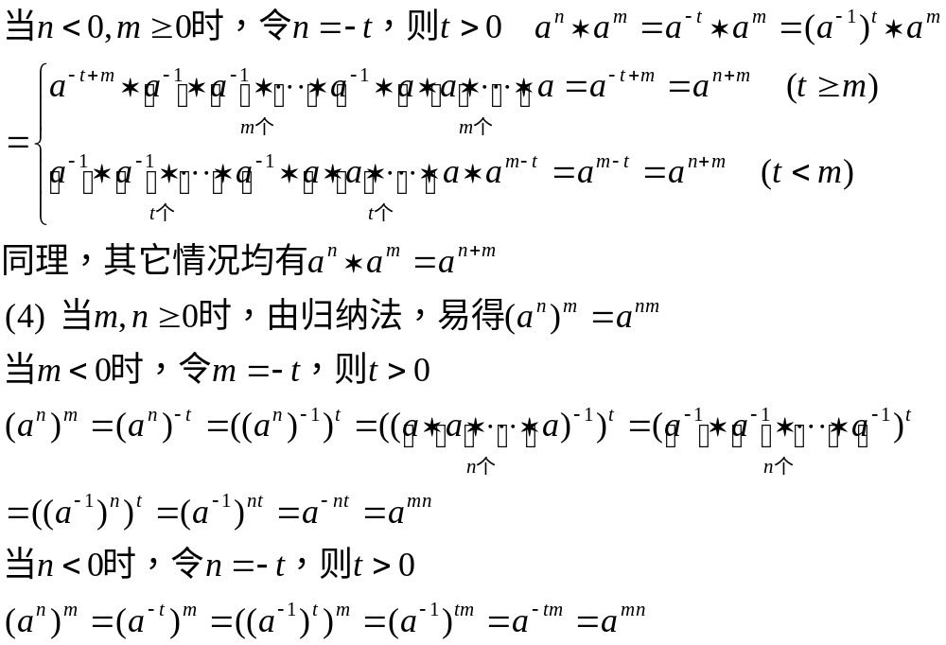
8.2 群的定义与性质

Slide 16

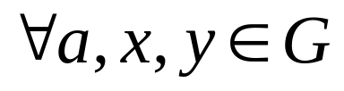
8.2 群的定义与性质
3.群的性质
定理8.5：设<G,*>为群，则
(1):方程a*x=b，y*a=b在G中有解且有唯一解；
(2):当 时，无零元；
(3):G中所有元素都是可约的，即 ，有a*x=a*y=>x=y，x*a=y*a=>x=y；
(4):运算表中任意一行(列)都没有两个相同的元素；
(5):群G中除幺元e外无其它幂等元。

Slide 17
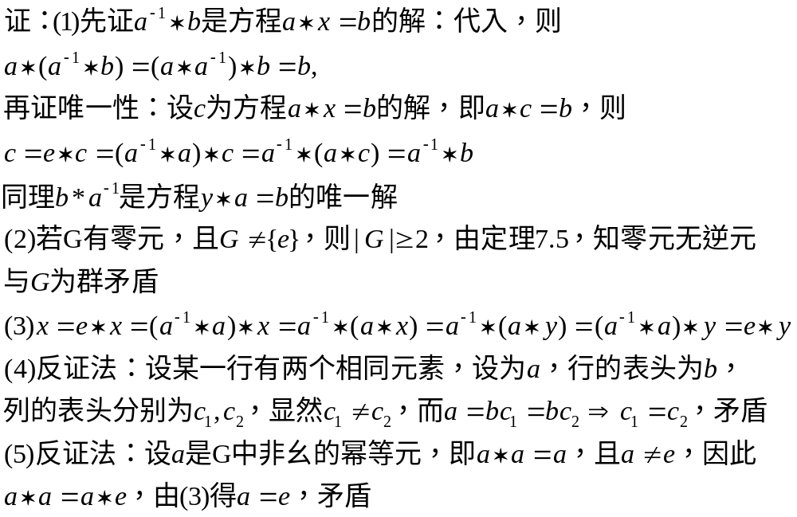
8.2 群的定义与性质

Slide 18
8.2 群的定义与性质
定义8.6：若群G为有限集合，则称G为有限群(Finite Group)，否则称为无限群(Infinite Group)，群G的基数称为群的阶(Order)。
由定理8.5知：G为有限群时，*运算的运算表中每一行(列)都是G中元素的一个全排列，因此，当G分别为1,2,3阶群时，*运算都只有一种定义方式：如下
* | e
e | e
* | e | a
e | e | a
a | a | e
* | e | a | b
e | e | a | b
a | a | b | e
b | b | e | a

Slide 19

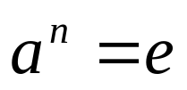

8.2 群的定义与性质
4.元素的阶及性质
定义8.7：设<G,*>为群， ，满足等式 的最小正整数n称为a的阶(Order)或周期，记作|a|=n，若不存在这样的正整数n，称a是无限阶。
例：(1)任何群G的幺元e的阶为1，且只有幺元的阶为1；
(2)<Z,+>中幺元0的阶为1，其它整数均为无限阶元
(3) 中[1]的阶为4，[2]的阶为2，[3]的阶为4。
定理8.6：有限群G的每个元素都有有限阶，且其阶数不超过群G的阶数|G|。

Slide 20
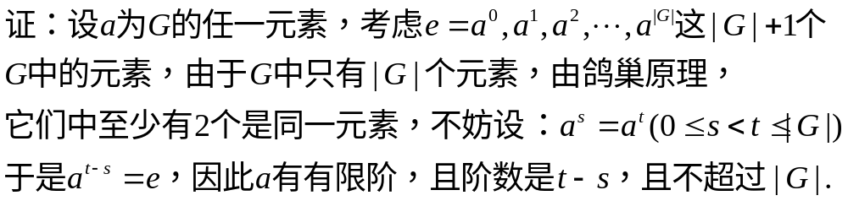

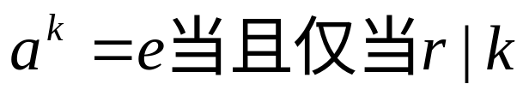
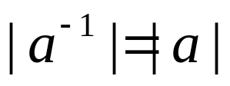
8.2 群的定义与性质
定理8.7：设<G,*>为群， ，设k为整数，则
(1)
(2)

Slide 21
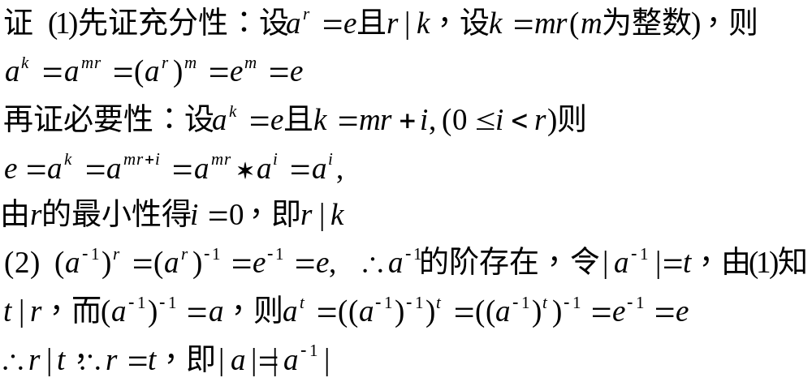
8.2 群的定义与性质

Slide 22
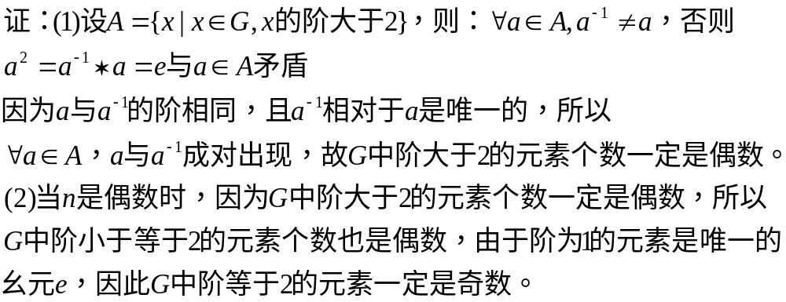
8.2 群的定义与性质
例8-5：设G是n阶有限群，证明：
(1)G中阶大于2的元素个数一定是偶数；
(2)若n是偶数，则G中阶等于2的元素个数一定是奇数。

Slide 23

8.2 群的定义与性质
定义8.8：设<G,*>为一群，若*运算满足交换律，则称G为交换群，或阿贝尔群(Abel group)，阿贝尔群又称加群，常表示为<G,+>，加群的幺元常用0表示，常用-x表示x的逆元。
例：<Z,+>，<Q,+>，<R,+>。
定理8.8：设<G,*>为一群， <G,*>为阿贝尔群的充要条件是对 ，有(x*y)* (x*y)= (x*x)* (y*y).

Slide 24
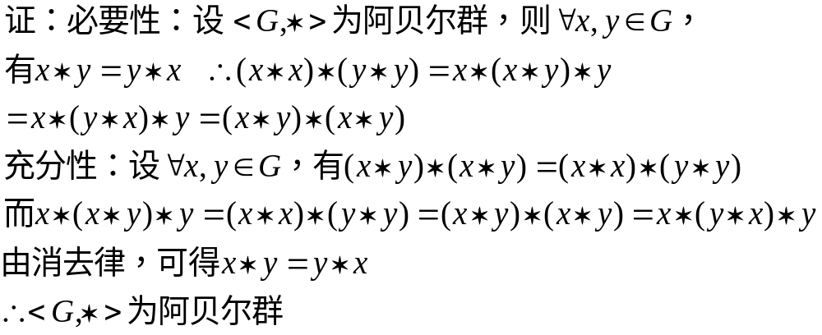
8.2 群的定义与性质

Slide 25


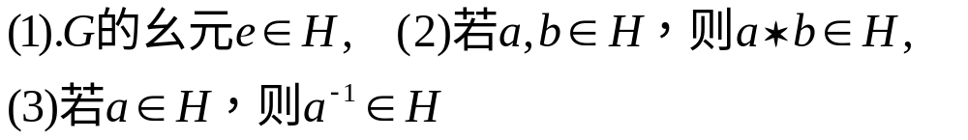
8.3 子群
定义8.9：设<G,*>为群， ，如果<H,*>为G的子代数，且<H,*>为一群，则称<H,*>为G的子群(Subgroups)，记作H≤G。若H是G的子群，且 则称H是G的真子群，记作H<G。
例：<Z,+>是<Q,+>的子群，<Q,+>是<R,+>的子群， <R,+>是<C,+>的子群。
1.子群的判定定理
定理8.9 (判定定理一)：设<G,*>为群，那么<H,*>为<G,*>的子群的充要条件是：

Slide 26
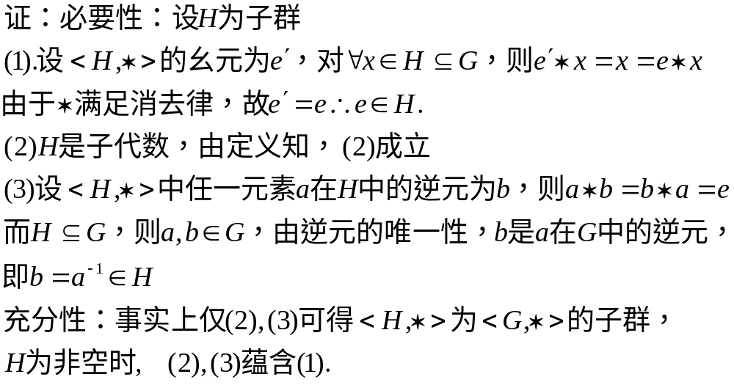
8.3 子群

Slide 27
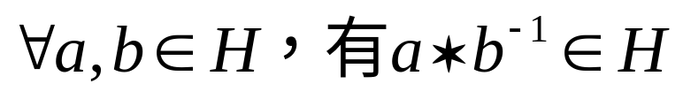
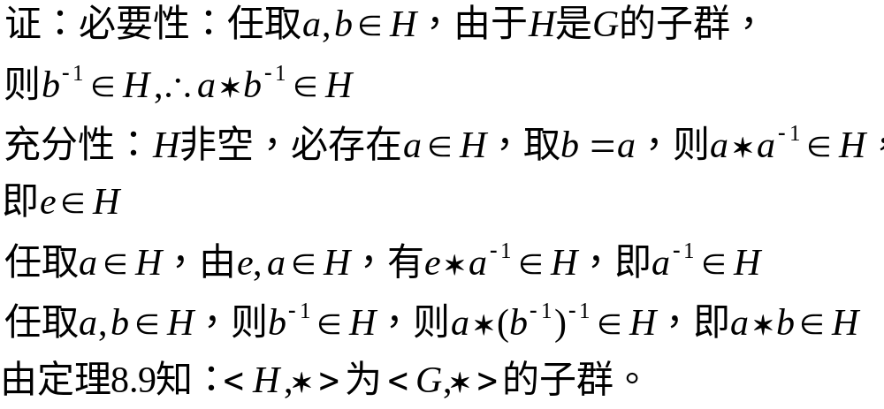
8.3 子群
定理8.10 (判定定理二)：设<G,*>为群，H是G的非空子集，那么<H,*>为<G,*>的子群的充要条件是：

Slide 28
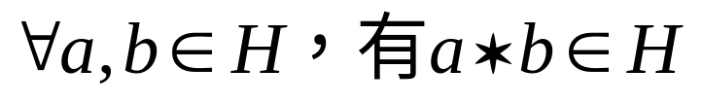
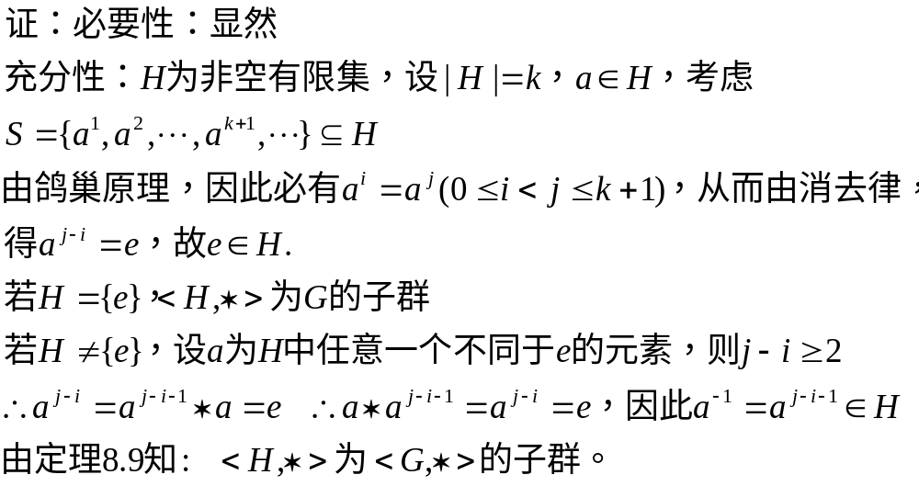
8.3 子群
定理8.11 (判定定理三)：设<G,*>为群，H是G的非空有限子集，那么<H,*>为<G,*>的子群的充要条件是：

Slide 29

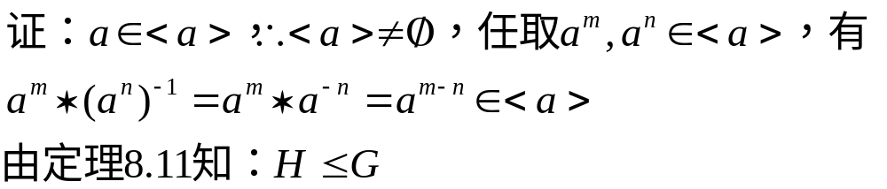

8.3 子群
2.特殊子群
例8-5：设G为群， ，即a的所有幂构成的集合，则H是G的子群，称为由a生成的子群，记作<a>，a称为生成元。
由a生成的子群是包含a的最小子群。
例：对Klein四元群，其每个元素生成的子群分别是：<e>={e}，<a>={e,a}，<b>={e,b}，<c>={e,c}
对<Z,+>而言：<0>={0},<1>={0,1,-1,2,-2,…}=Z
<2>={0,2,-2,4,-4,…}=

Slide 30
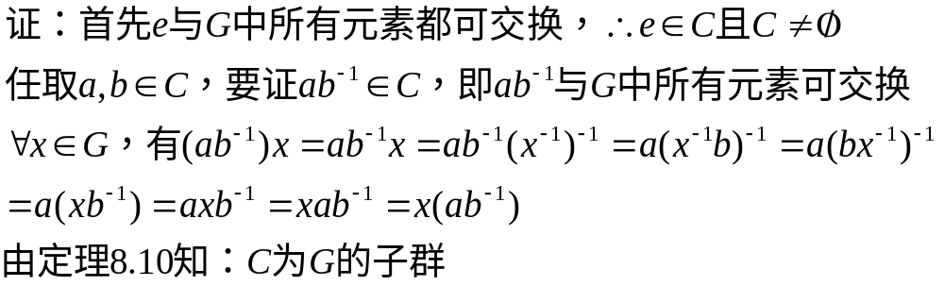
8.3 子群
例8-6：设G为群，令C是G中所有元素都可交换的元素构成的元素集合，即： 则C是G的子群，称为G的中心。
对于阿贝尔群G，G中所有元素都可交换，G的中心就等于G，对于某些非交换群G，G的中心是{e}。

Slide 31
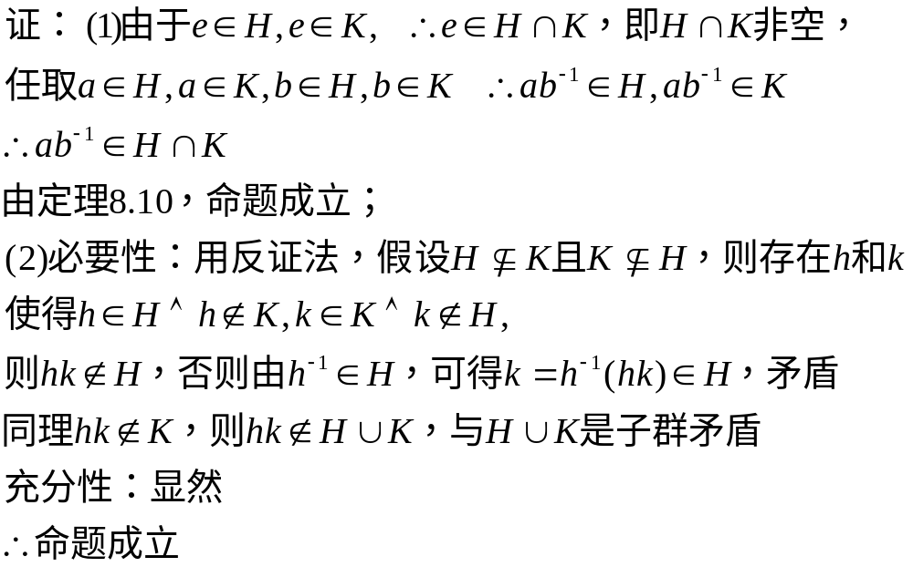
8.3 子群
例8-7：设G为群，H，K是G的子群，则：

Slide 32

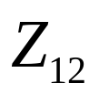
8.3 子群
3.构造G的全部子群的方法
1.第0层：{e}
2.第1层：<a>：
3.第2层：<b>：
……
例：
0层：{0}；
1层：<1>= ，<2>=<10>={0,2,4,6,8,10}，<3>= <9>={0,3,6,9}，<4>=<8>={0,4,8},<5>=<7>= ,<6>={0,6} ∴<4>,<6>；

Slide 33

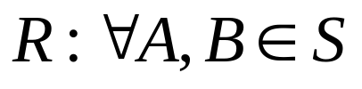
8.3 子群
2层：<6> <3>, <<4>∪<6>>=<2>=<10> ∴<2>,<3>
3层：<<2>∪<3>>，即G。
子群格：G为群，S={H|H≤G}， ，ARB <=>A≤B，<S,R>构成偏序集，称为群G的子群格。

Slide 34




8.4 陪集与拉格朗日定理
1.群中子集合的乘积
定义8.10：设<G,*>为群， ，且A，B非空，则 称为A，B的乘积。
(1)一般地：|AB|≠|A||B|，当G可交换时，AB=BA
(2)当A={a}时，记{a}B=aB
(3)性质：设<G,*>为群， ，且A，B，C非空，则：i):(AB)C=A(BC)；ii):eA=Ae=A
定义8.11：设<H,*>为<G,*>的子群，任一 ，称gH为H的左陪集(Left coset)，称Hg为H的右陪集(Right coset)，这里：

Slide 35
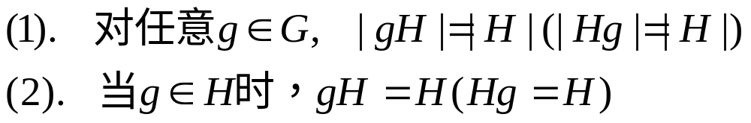
8.4 陪集与拉格朗日定理
例：G为Klein四元群，H={e，a}是G的子群，则H的所有右陪集为：He={e，a}=H，Ha={a，e}=H，Hb={b，c}，Hc={c，b}
2.陪集的性质
定理8.12：设<H,*>为<G,*>的子群,则：

Slide 36
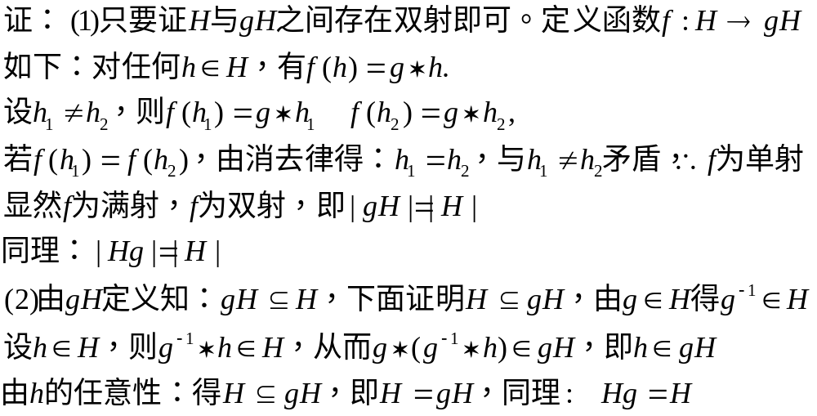
8.4 陪集与拉格朗日定理

Slide 37
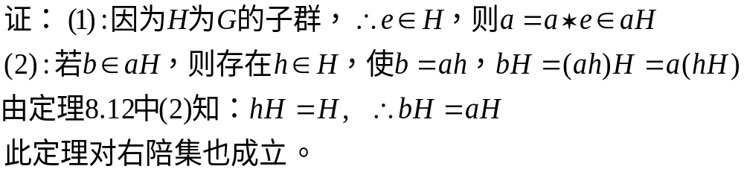
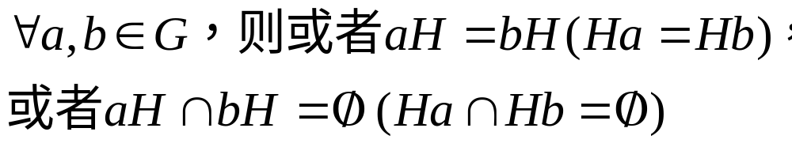
8.4 陪集与拉格朗日定理
定理8.13：设<H,*>为<G,*>的子群,有：
定理8.14：任意两陪集或相同或不相交，即设<H,*>为<G,*>的子群，

Slide 38
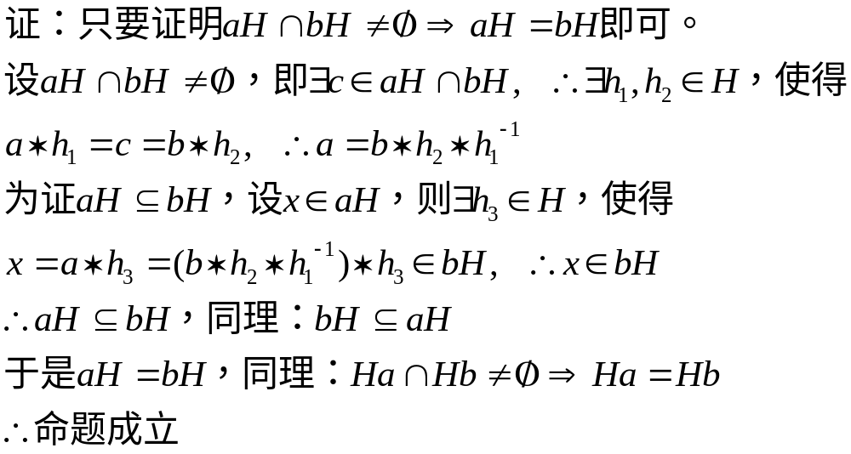
8.4 陪集与拉格朗日定理

Slide 39


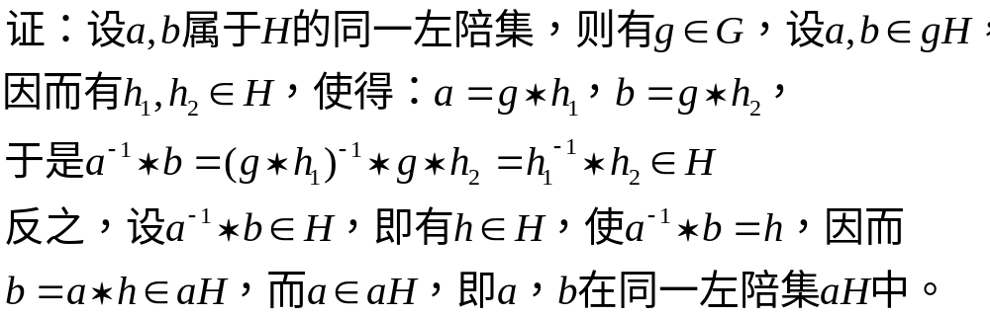
8.4 陪集与拉格朗日定理
定理8.15：设<H,*>为<G,*>的子群, ，有：a，b属于H的同一左陪集<=>
利用陪集还可以定义陪集等价关系。

Slide 40


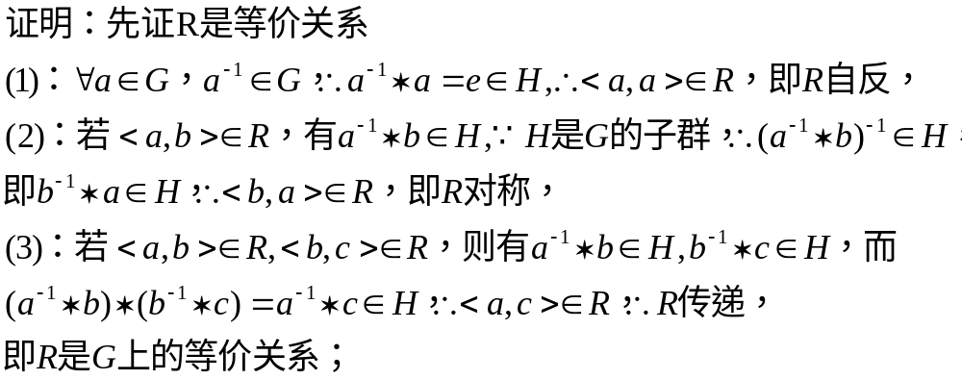
8.4 陪集与拉格朗日定理
定理8.16：设<H,*>为<G,*>的子群，则
是G上的等价关系，且
，称R为群G上H左陪集等价关系。

Slide 41
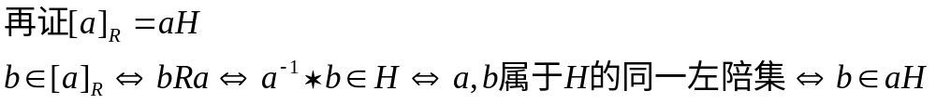




8.4 陪集与拉格朗日定理
定义8.11：设<H,*>为<G,*>的子群，对 ，如果有 ，则称a，b为模H同余关系，记为：
由定理8.16知：H的所有左陪集构成了G的一个划分，同样地，H的所有右陪集也构成了G的一个划分，令S={Ha|a G}, T={aH|a G}，还可证明|S|=|T|。

Slide 42
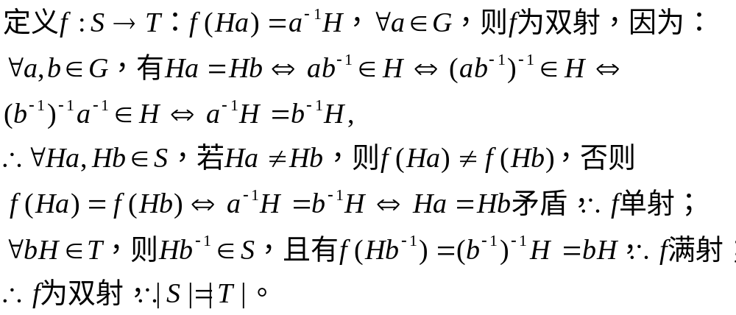
8.4 陪集与拉格朗日定理
H在G中的左陪集数和右陪集数相等，统称为H在G中的陪集数，也叫H在G中的指数，记为[G:H]。
由以上分析可导出拉格朗日定理。

Slide 43
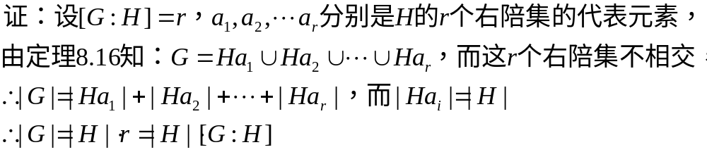
8.4 陪集与拉格朗日定理
定理8.17：设G是有限群，H是G的子群，则|G|=|H|·[G:H]。
拉格朗日逆定理不成立，因此，据此定理只可判别一子代数“非子群”，却不可用它来判别一个子代数“是子群”。

Slide 44


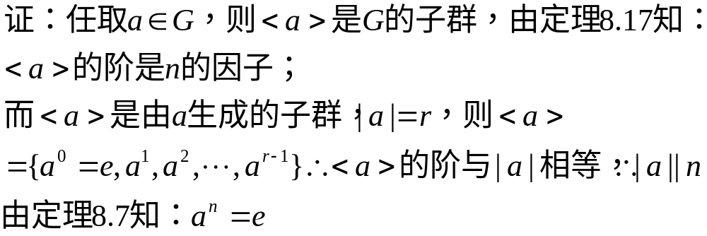
8.4 陪集与拉格朗日定理
推论1：设G是n阶群，则 ，|a|是n的因子，且
推论2：质数阶的群没有非平凡子群。
证：若有非平凡子群，则其子群的阶必是原来群的阶的一个因子，与原来群的阶是质数矛盾。

Slide 45


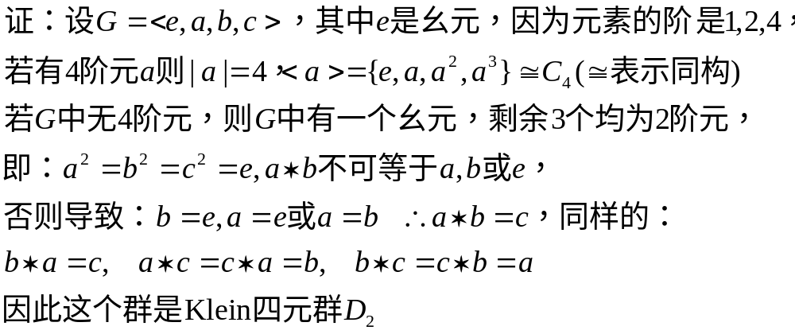
8.4 陪集与拉格朗日定理
推论3：设<G,*>是群且|G|=4，则G同构与4阶循环群 或Klein四元群 。

Slide 46
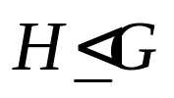
8.5 正规子群与商群
1.正规子群
定义8.12：设<H,*>为<G,*>的子群，如果对任一
，有gH=Hg，则称H是G的正规子群，记作
(1)：任何群都有正规子群：G，{e}；
(2)：当G为阿贝尔群时，G的所有子群都是正规子群；
(3)：正规子群要求gH=Hg，但并不意味着g与H中的每个元素相乘都是可交换的；
(4)：正规子群的左陪集和右陪集统称为陪集。
正规子群的判定定理

Slide 47

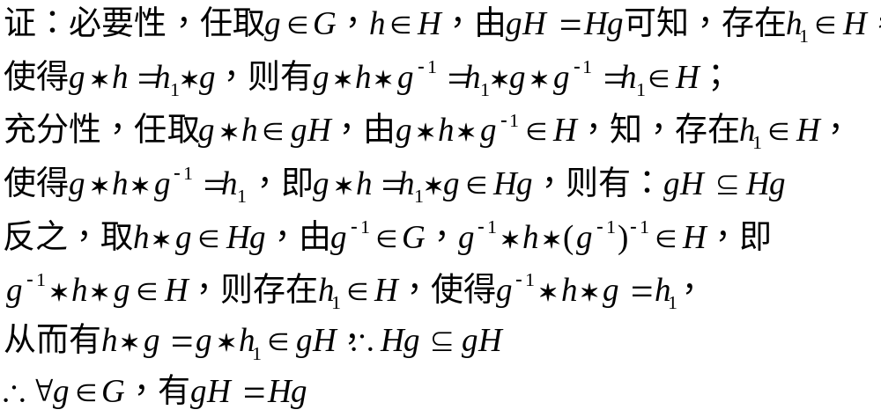
8.5 正规子群与商群
定理8.17：设<H,*>为<G,*>的子群，<H,*>是<G,*>的正规子群当且仅当

Slide 48

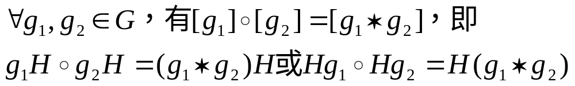
8.5 正规子群与商群
2.商群
利用群的正规子群可以诱导出一个新的群，这个群比原来的群简单却又保留了原来群的许多性质。
设<H,*>为<G,*>的正规子群，H在G中的所有陪集形成一个集合，即G/H={gH|g G}(或{Hg|g G})，在G/H上定义运算ο：
定理8.18：设<H,*>为<G,*>的正规子群，群G的商代数系统< G/H,ο>构成群。

Slide 49
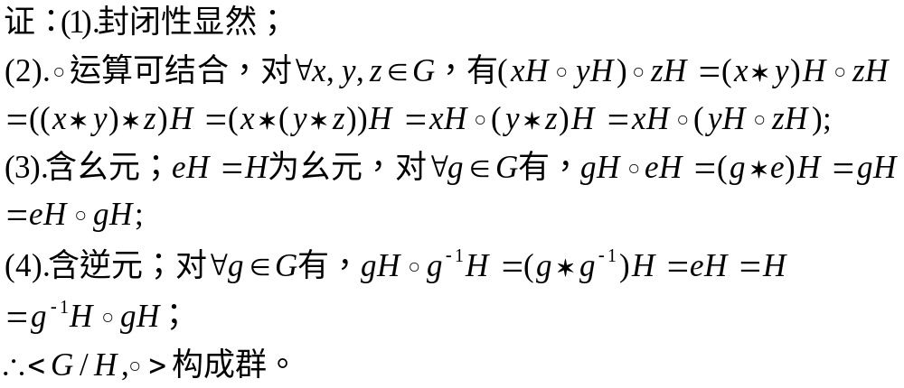
8.5 正规子群与商群

Slide 50



8.5 正规子群与商群
定义8.13：群G的正规子群H的所有陪集在运算
下形成的群G/H称为G关于H的
商群，显然，当G为有限群时，|G|/|H|=|G/H|。
例8-8：H={[0],[3]}，H为群 的正规子群，于是H的左右陪集为：

Slide 51





8.5 正规子群与商群
3.群同态
如果存在群 到群 上的同态映射，则称群 与 同态，若同态映射是双射，则称群 与 同构。
定理8.19：设 是群 到群 上的同态映射， 分别为 和 的幺元，则：
定理8.20：群<G,*>与它的每个商群<G/H,ο>同态

Slide 52




8.5 正规子群与商群
定理8.21：设 是群 到群 的同态映射，那么 的核K( )构成 的正规子群

Slide 53



8.5 正规子群与商群
定理8.22：设 是群 到群 的同态映射，K=K( )，那么商群 与同态像
同构。

Slide 54




8.5 正规子群与商群
例8-9：设h为群 到群 的同态映射，使得h(x)=2x(mod3)，即h(0)=h(3)=0, h(1)=h(4)=2, h(2)=h(5)=1,于是K=K(h)={0,3}，则 为 的正规子群，所以：

Slide 55






8.6 特殊群：循环群与置换群
1.循环群
定义8.14：设G为群，若存在 ，使得
则称G为循环群，即G中的任何元素都是a的幂( =e)，记为<a>。
例：(1)<Z,+>为循环群，1或-1为生成元；
(2) 为循环群，2是生成元。
循环群G=<a>分为n阶循环群和无限循环群；
若a是n阶元，则 ，且|G|=n
若a是无限阶元，则

Slide 56





8.6 特殊群：循环群与置换群
1.循环群的性质
定理8.23：设G=<a>是循环群：
(1)若G是无限循环群，则G只有两个生成元，即a和，且<G,*>同构于<Z,+>；
(2)若G是n阶循环群，则G含有 (小于或等于n且与n互素的正整数r的个数，欧拉函数)个生成元，即 为生成元，且<G,*>与 同构。

Slide 57

8.6 特殊群：循环群与置换群

Slide 58

8.6 特殊群：循环群与置换群
定理8.24：设G=<a>是循环群，则(1)G的子群仍是循环群；(2)若G=<a>为无限循环群，则G的子群除{e}外，都是无限循环群；(3)若G=<a>为n阶循环群，则对n的每个正因子d，G恰好有一个d阶子群

Slide 59



8.6 特殊群：循环群与置换群
3.求循环群子群的方法
G=<a>：无限：{e}和< >，m为自然数；n阶：对每个n的因子d，有

Slide 60





8.6 特殊群：循环群与置换群
4.置换群
在介绍函数时，我们介绍了置换的概念。
(1)置换本质上是一个有限集合上的双射函数，例如：
(2)
中 的一个排列，共有n!个
(3) 的逆函数 为逆置换
(4)置换的复合就是两个函数的的复合函数，如：

Slide 61


8.6 特殊群：循环群与置换群
(5)任何n元置换可以表示成不相交的转换(循环)之积，且表示唯一，如：

Slide 62

8.6 特殊群：循环群与置换群
这里补充两个概念：
(6)对换： ，每个转换可表示成一些对换之积：
例： =(15236)(78)=(15)(12)(13)(16)(78)

Slide 63



8.6 特殊群：循环群与置换群
(7)所有的n元置换构成的集合 构成群：封闭，可结合，幺元，恒等置换(1)，逆置换

